Slide 1
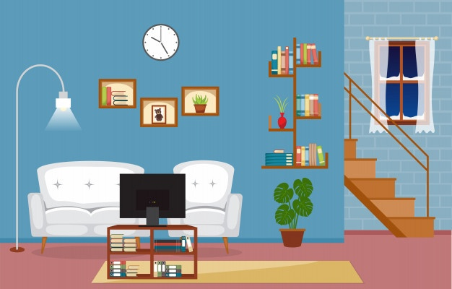
Я досліджую світ
1 клас
Урок 20
Яка поведінка вдома є безпечною?

Slide 2
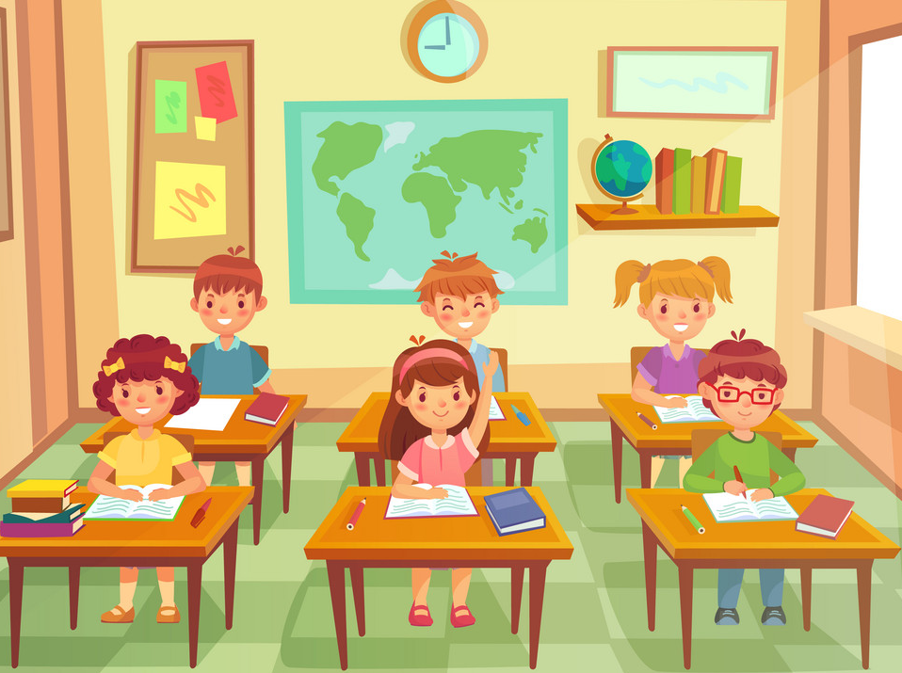
Налаштуймося на роботу
Усім, усім
добрий день!
Геть з дороги,
наша лінь!
Хай не заважає працювати
Гарним хлопцям та дівчатам.

Slide 3
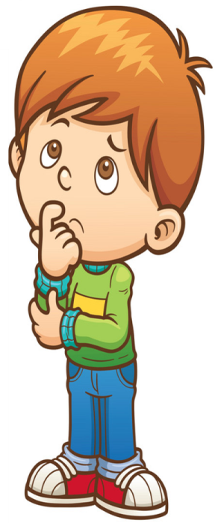
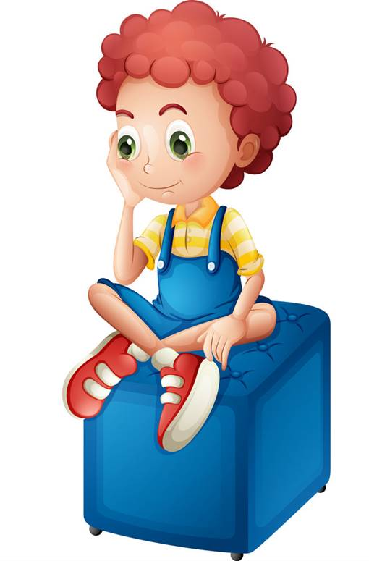
Що ти очікуєш від уроку?
Все буде легко!
Я втомлюсь від завдань!
Буде цікаво!
Буде складно!

Slide 4
Вправа «Синоптик»
Яка зараз пора року?
Який місяць?
Яке число?
Який день тижня?

Slide 5
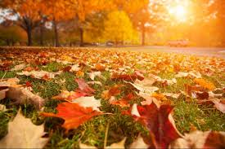
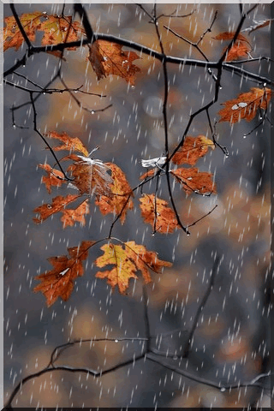
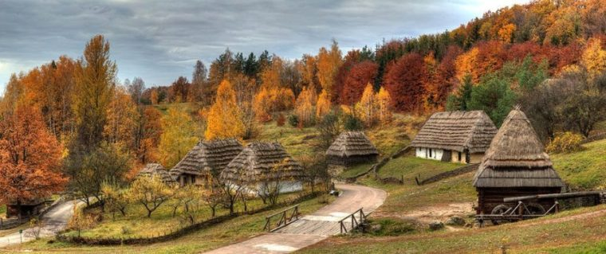
Вправа «Синоптик»
Який стан неба?
Яка температура повітря?
Чи дує вітер? Якщо так, то сильний чи повільний?
Чи були протягом дня опади?

Slide 6
Повідомлення теми уроку
Кожен будинок — це не просто дах і стіни.
Своє житло лю­дина наповнила зручними механізмами, пристроями. В оселі кож­ної людини багато речей: побутова техніка, посуд, одяг, меблі, го­стрі і ріжучі предмети і багато іншого.
Ця будівля є повсюди,
В ній живуть хороші люди.
Він складається з цеглинок,
Називається...
будинок
Усі ці речі — наші помічники, вони допомагають людині, створюють зручності в нашому житті.
Сьогодні на уроці ми дізнаємось, коли ці помічники можуть стати небезпечними.

Slide 7
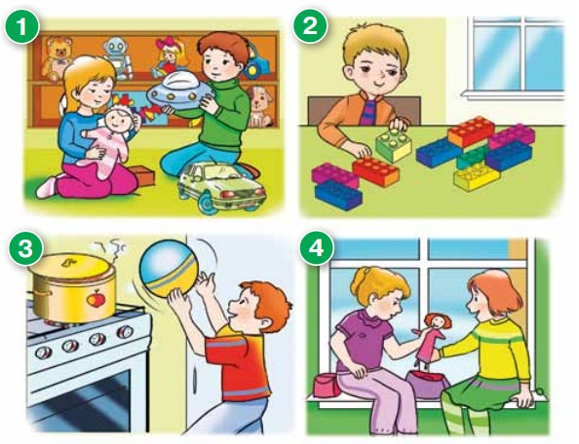
Яку небезпеку ці місця несуть для дітей?
Розглянь малюнки й поясни, хто з дітей обрав удома безпечне місце для гри.
А хто – небезпечне?

Slide 8
Відгадай загадки
Ходжу з краю на край,
Ріжу чорний коровай.
Два кінці, два кільця,
А посередині — цвях.
Іншим шиє, сама гола.
ніж
ножиці
голка
Своє житло лю­дина наповнила зручними механізмами, пристроями, го­стрими і ріжучими предметами, які іноді стають небезпечними.

Slide 9
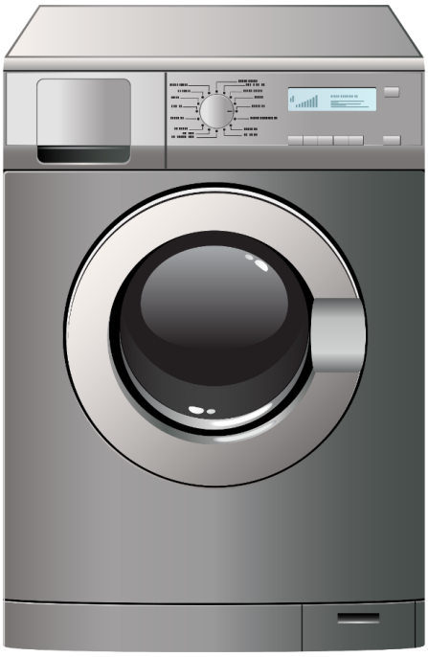
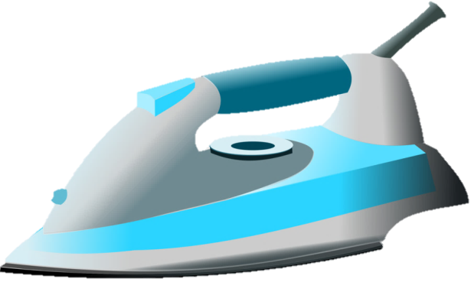
Відгадай загадки
Гладить все, чого торкається,
А торкнешся – то кусається.
Барабан великий має,
Хоч в оркестрі і не грає.
Барабаном покрутила -
І білизна сніжно – біла.
Ну і дім – одне вікно,
В ньому кожен день кіно.
телевізор
праска
пральна машинка
Усі ці речі — наші помічники, вони допомагають людині, створюють зручності в нашому житті, але можуть бути небезпечними.

Slide 10
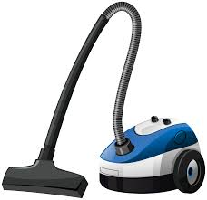
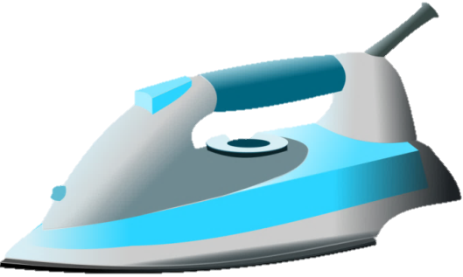
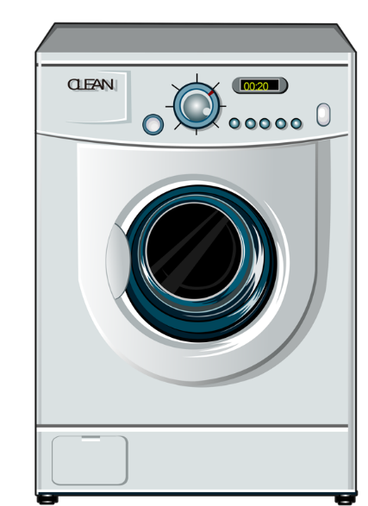
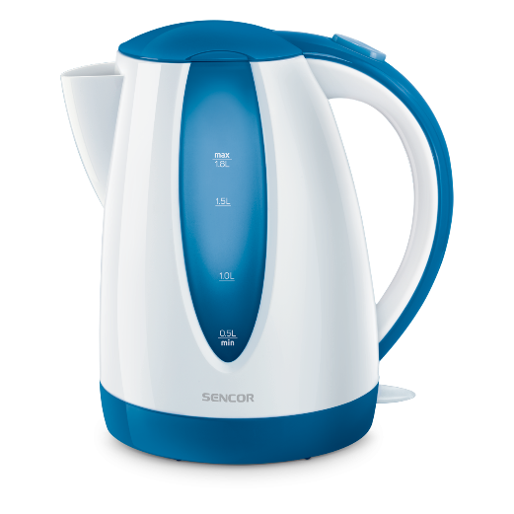
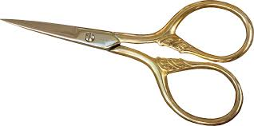
Гра «Плесни в долоні, тупни ніжками»
Якщо приладами ти можеш користуватися сам – плескай в долоні, якщо лише з дорослими – тупай ніжками.

Slide 11
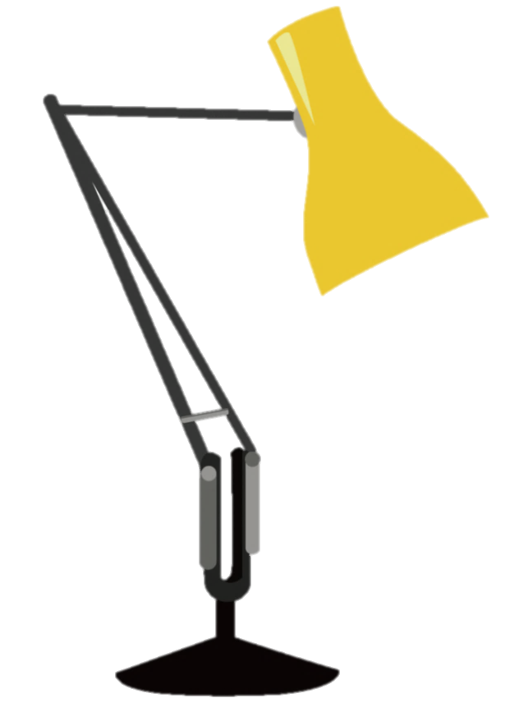
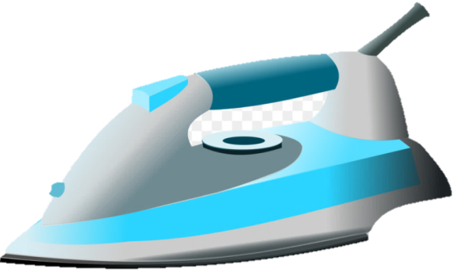
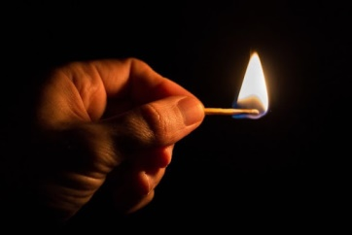
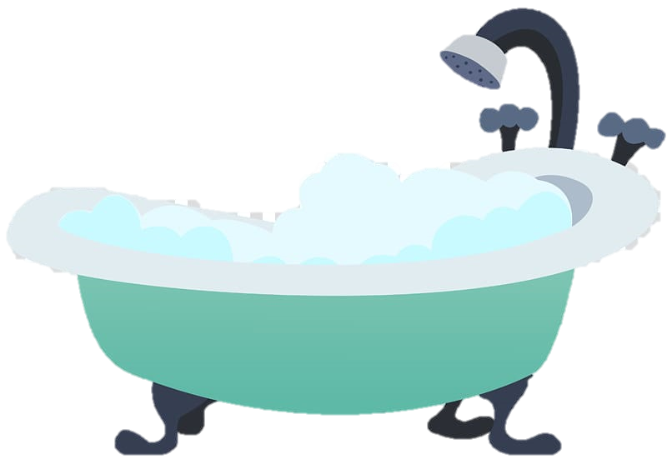
Склади розповідь за малюнками
Що може в побуті становити небезпеку, якщо поводитися необачно?
Пожежа
Затоплення
Вибух

Slide 12
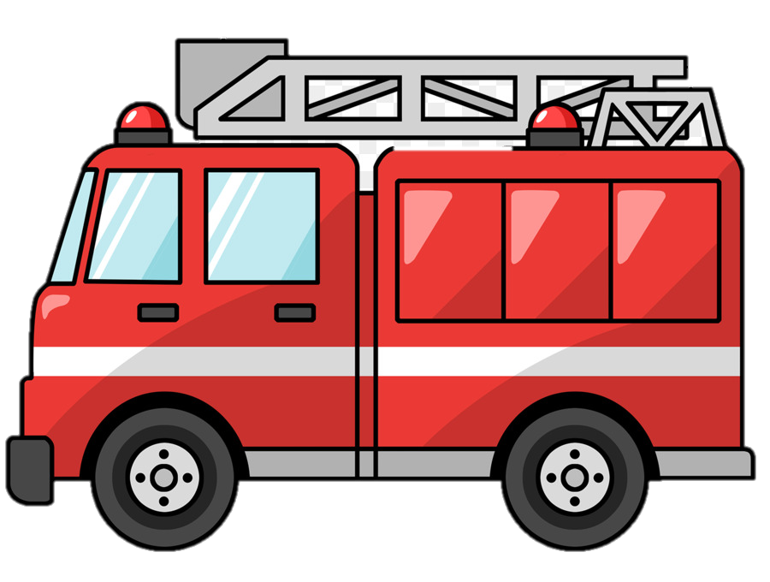
Запам’ятай номери телефонів,
за якими ти можеш викликати допомогу!
101
102
Поліція

Slide 13
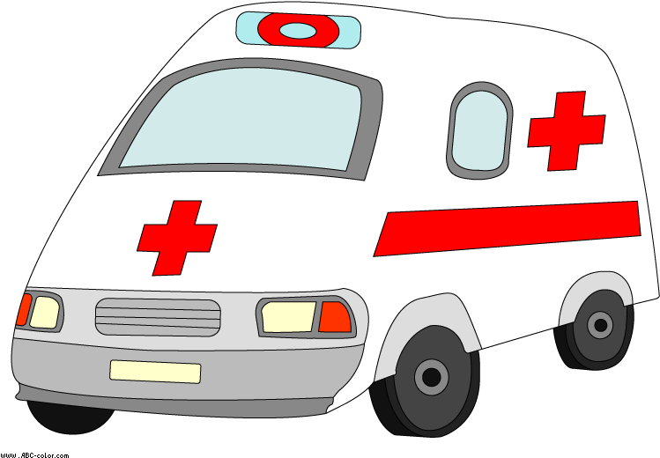
Запам’ятай номери телефонів,
за якими ти можеш викликати допомогу!
103
104
Аварійна служба

Slide 14
Ці важливі номери добре вивчи й повтори
Якщо пахне газ в квартирі,
то дзвони на….
104
Бачиш бійку, бачиш кражу на….. дзвони відразу.
102
Заболіло, закололо, не чекай біди, а скоріш дзвони…..
103
Користуватися цими телефонними номерами потрібно лише за необхідності

Slide 15
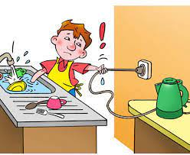
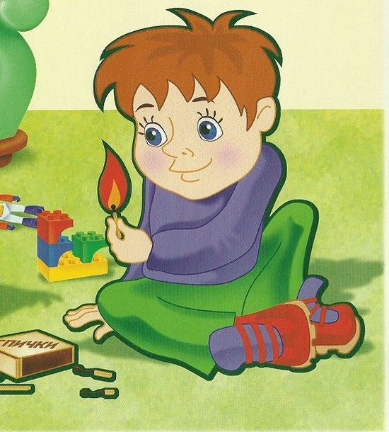
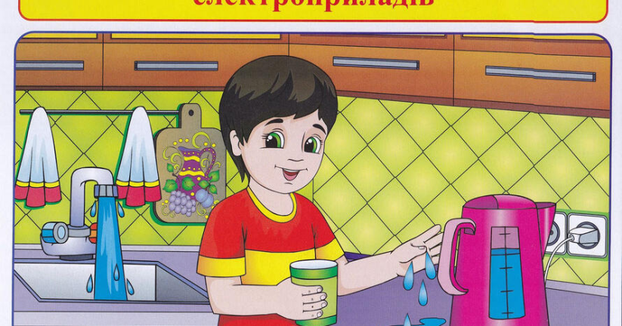
Небезпека може виникнути вдома, коли я …
Обери продовження речення
… без дозволу дорослих користуюся електричними приладами
… беру сірники або запальничку й граюся ними
… не стежу за тим, щоб крани з водою були закручені

Slide 16
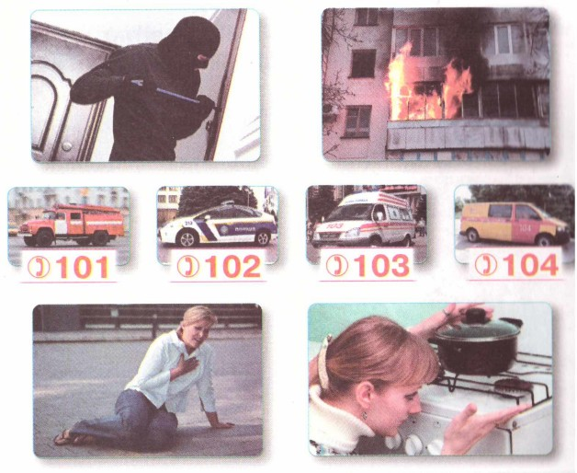
Робота в зошиті
З’єднай лініями зображення небезпечних ситуацій і номери телефонів відповідних служб порятунку
Сторінка
19

Slide 17
Підсумок уроку
Разом з батьками обговори, де у вашій оселі тобі можна гратися, а де – ні.
Які номери порятунку ти запам’ятав/ запам’ятала?
Як треба поводитися вдома, щоб не спричинити біди?

Slide 18
Рефлексія
Оціни свою роботу на уроці
Все було легко!
Я втомився/ втомилась від завдань!
Було цікаво!
Було складно!

